Slide 1
第６章
★★★重要ポイント★★★
①ＩＰアドレスについて
②プロトコルについて
③無線ＬＡＮについて

Slide 2
第６章
《ＯＳＩ参照モデル》
ＩＳＯが制定したコンピュータの通信機能の基本的な設計思想・概念である。
 | ＯＳＩ参照モデル | ＴＣＰ／ＩＰモデル | 代表的なプロトコル
第７層 | アプリケーション層 | アプリケーション層 | , ,ＨＴＴＰ, ,ＴＥＬＮＥＴ, , ,ＮＴＰ
第６層 | プレゼンテーション層
第５層 | セッション層
第４層 | トランスポート層 | トランスポート層 | ＴＣＰ,ＵＤＰ
第３層 | ネットワーク層 | インターネット層 | ＩＰ,ＩＣＭＰ
第２層 | データリンク層 | ﾈｯﾄﾜｰｸｲﾝﾀｰﾌｪｰｽ層 | Ethernet,ＰＰＰ,ＰＰＰｏＥ,ＡＲＰ, ＲＡＲＰ,ＦＤＤＩ,ＩＳＤＮ
第１層 | 物理層
SMTP
POP3
FTP
DNS
DHCP

Slide 3
第６章
《イーサネット》
通信に使用する とその上を流れる
の両方を定義している。
⇒ 簡単に言うと、 の種類のこと！
規格：Ｍ ＢＡＳＥ－Ｎ
Ｍ＝
Ｎ＝ケーブルの や
ケーブル
信号
LANケーブル
通信速度
種類
長さ

Slide 4
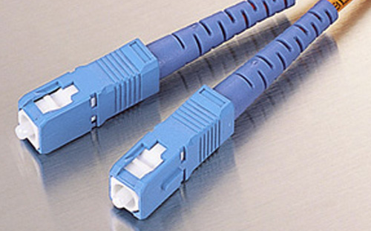
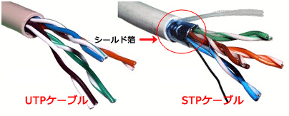
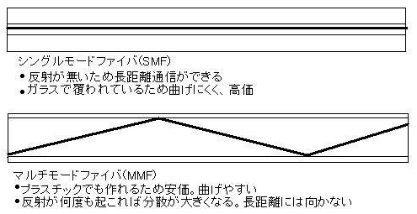
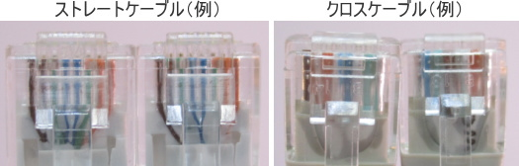
第６章
《イーサネット》

Slide 5
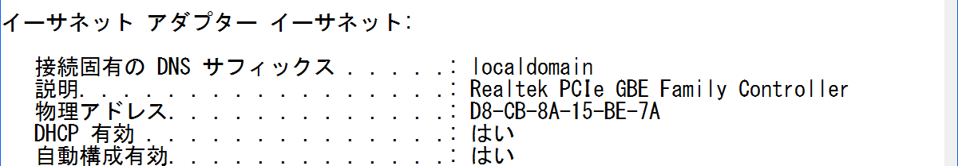
第６章
《MACアドレス》
ＬＡＮカードなど個々のハードウェアに に値が割り当てられる物理アドレスのことである。
⇒ 原則、 に同じ番号は存在しない。
※表記は 進数である。
一意
世界中
16

Slide 6
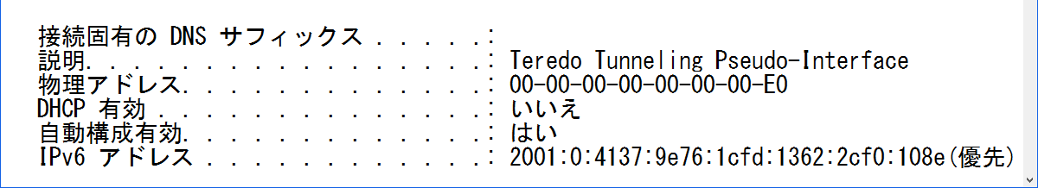
第６章
《IPアドレス》
現在はＩＰｖ４が主流。ＩＰｖ４は ビット構成。
ＩＰｖ４では約４３億個しか割り当てる事が出来ない
＝ 問題となっている。
⇒ ＩＰｖ６の利用が始まりつつある ※ ビット
32
枯渇
128

Slide 7
第６章
《グローバルIPとプライベートIP》
インターネットを行うためには、 ＩＰアドレスを割り当てなければならない。
⇒ このＩＰアドレスは、 ダメ！
しかし、インターネットを必要としない環境では、
ＩＰアドレスを使用できる。
⇒ このＩＰアドレスは 内で自由に使える。
グローバル
被っちゃ
プライベート
LAN

Slide 8
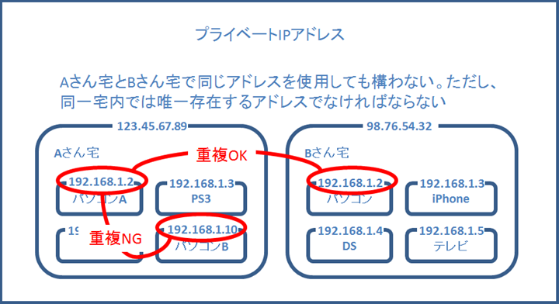
第６章
《グローバルIPとプライベートIP》

Slide 9
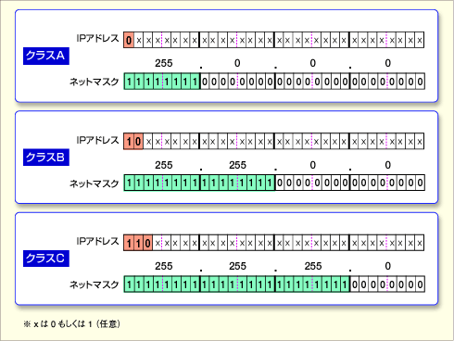
第６章
《ＩＰアドレスのクラスと種類》
ＩＰアドレスはつまり、パソコンの である！
部と、 部に分けられており、
・ 部
＝大まかな地域を表す部分
・ 部
＝個人を特定する部分
住所
ネットワーク
ホスト
ネットワーク
ホスト

Slide 10
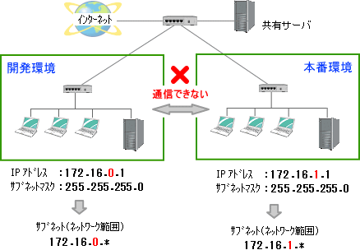
第６章
《サブネットマスク》
１つの大きなネットワークの中に、 ネットワークを複数作成すること。
⇒ 部署ごとなどの を
つけることができるため、
情報の閲覧制限などに
活用できる
小さな
区別

Slide 11
第６章
《各種プロトコル》
ＩＰ ・・・データの のこと
TCP ・・・データの のこと
⇒ 受信確認を行い、目的のアプリに正確に
データを届ける。
UDP ・・・データの のこと
⇒ 受信確認を行わないため、 な通信
が可能である。
配達員
集荷係
集荷係
高速

Slide 12
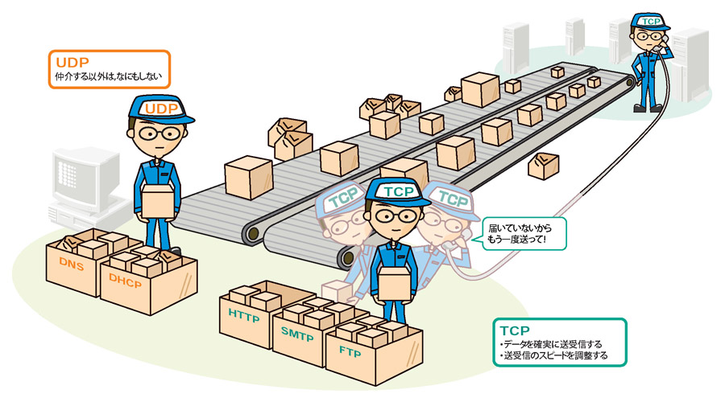
第６章

Slide 13
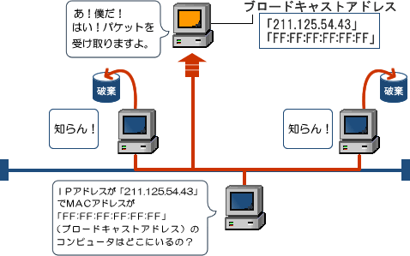
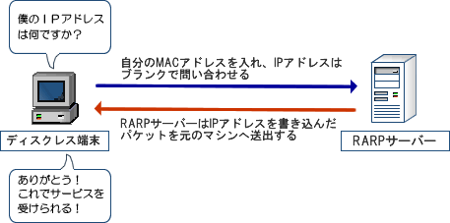
第６章
《ARPとRARP》
・ＡＲＰ… アドレスから アドレスを求める
・ＲＡＲＰ… アドレスから アドレスを求める
IP
MAC
MAC
IP

Slide 14
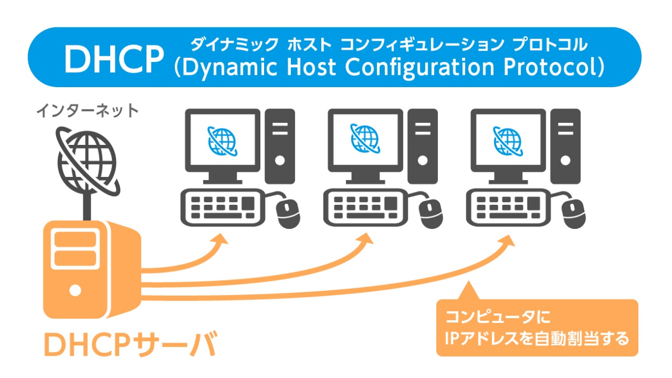
第６章
《DHCP》
ネットワーク情報を に設定するプロトコル
⇒ ①
②
③
④
自動的
IPアドレス
サブネットマスク
ﾃﾞﾌｫﾙﾄｹﾞｰﾄｳｪｲｱﾄﾞﾚｽ
DNSサーバアドレス

Slide 15
第６章
《Windows OS標準のコマンド》
① …通信先端末との接続状態を確認
② …自ＰＣのネットワーク情報などの確認
③ …遠隔操作を行うためのコマンド
④ …経路検索コマンド
⑤ …ＤＮＳサーバの動作確認コマンド
ping
ipconfig
telnet
tracert
nslookup

Slide 16
第６章
《ファイルパス》 ※これ理解できないと致命的！！
… ストレージの最上位ディレクトリ
… 現在開いているディレクトリ
… ルートディレクトリから目的地までの
経路を表すこと
… カレントディレクトリから目的地までの
経路を表すこと
ルートディレクトリ
カレントディレクトリ
絶対パス
相対パス

Slide 17
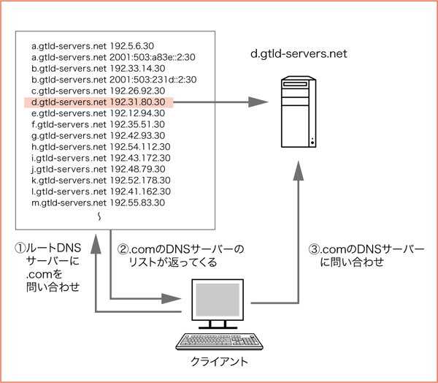
第６章
《DNS》
と を対応付けるプロトコル
※右図のようにＤＮＳサーバに
ＩＰアドレスを問い合わせるこ
とを という。
ドメイン名
IPアドレス
リゾルバ

Slide 18
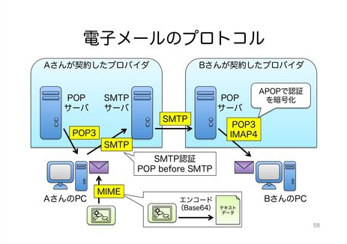
第６章
《電子メール関係のプロトコル》
・
…メールの送信・転送
・ 、
…メールの受信
・
…写真や動画などのマルチメディア情報の送付
SMTP
POP3
IMAP4
MIME

Slide 19
第６章
《その他のプロトコル》
・ …時刻同期を行うプロトコル
・ …ファイル・転送・プロトコル
・ …遠隔ログイン操作を行うプロトコル
・ …遠隔ログイン操作を行うプロトコル
※ログイン時のＩＤ，パスワードを暗号化する
・ポート番号…アプリケーションの のこと
⇒ ＨＴＴＰのポート番号＝
NTP
FTP
Telnet
SSH
窓口番号
80

Slide 20
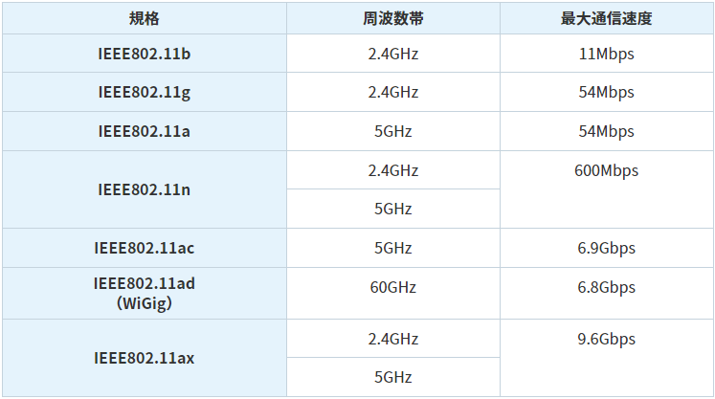
第６章
《無線LAN》

Slide 21
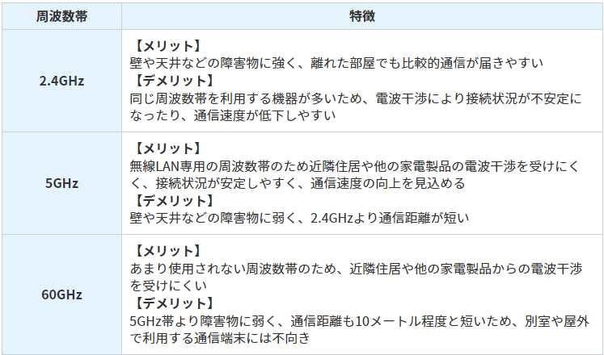
第６章
《無線LAN》

Slide 22
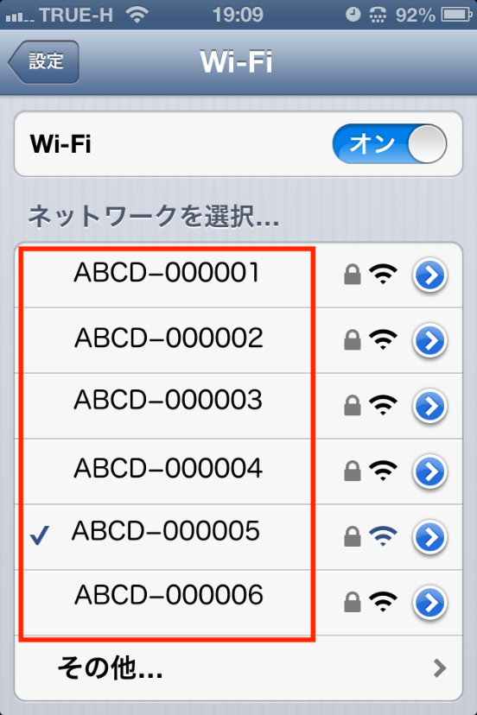
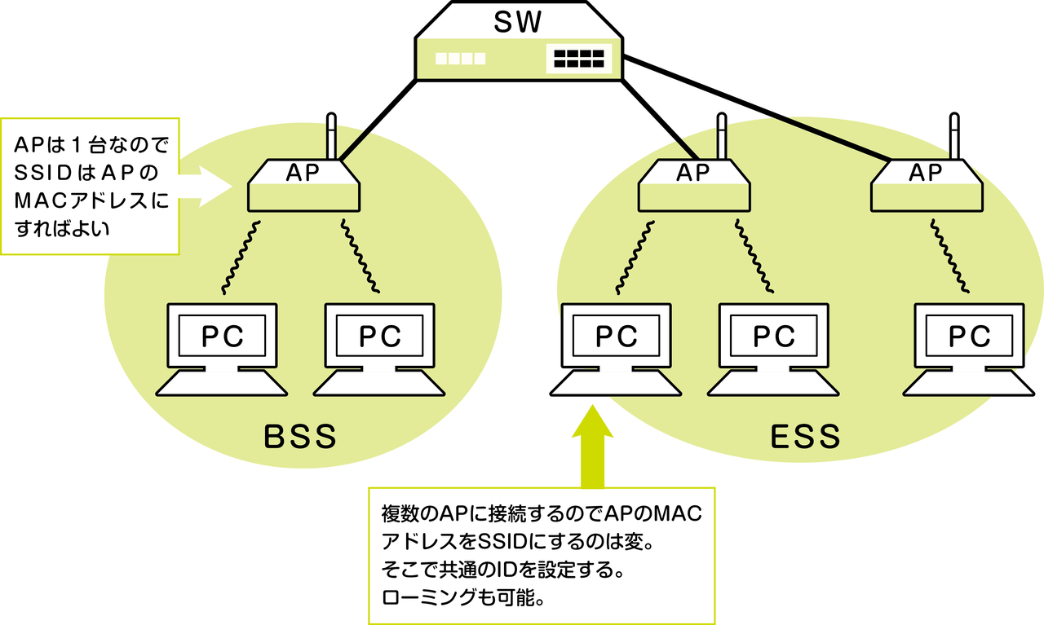
第６章
《無線ＬＡＮの識別子ＳＳＩＤ》
ＳＳＩＤ ・・・ の無線ＬＡＮの識別子
ＥＳＳＩＤ ・・・ の無線ＬＡＮのグループ識別子
１つ
複数

Slide 23
第６章
《無線ＬＡＮのセキュリティ》
無線ＬＡＮのセキュリティと言えば次の３つ！
弱 強
＜ ＜ ＜
■その他の無線ＬＡＮのセキュリティ
…ＡＰごとに接続可能な端末のＭＡＣ
アドレスを登録する
…ＡＰがビーコン信号を停止する
WEP
WPA
WPA2
WAP3
フィルタリング
ESSIDステルス

Slide 24
第６章
《対外接続（ＶＰＮ）》
「 」という意味。ＶＰＮは複数の技術を組み合わせて実現されている。
《ＶＰＮで使用されている技術》
①通信の
②通信相手を確認する
③遠距離の装置間を同一NWに装う
④回線やパケットを区別する や
仮想専用線
暗号化
認証
トンネリング
タギング
ラベリング

